Slide 1
확률변수의 선형결합

Slide 2
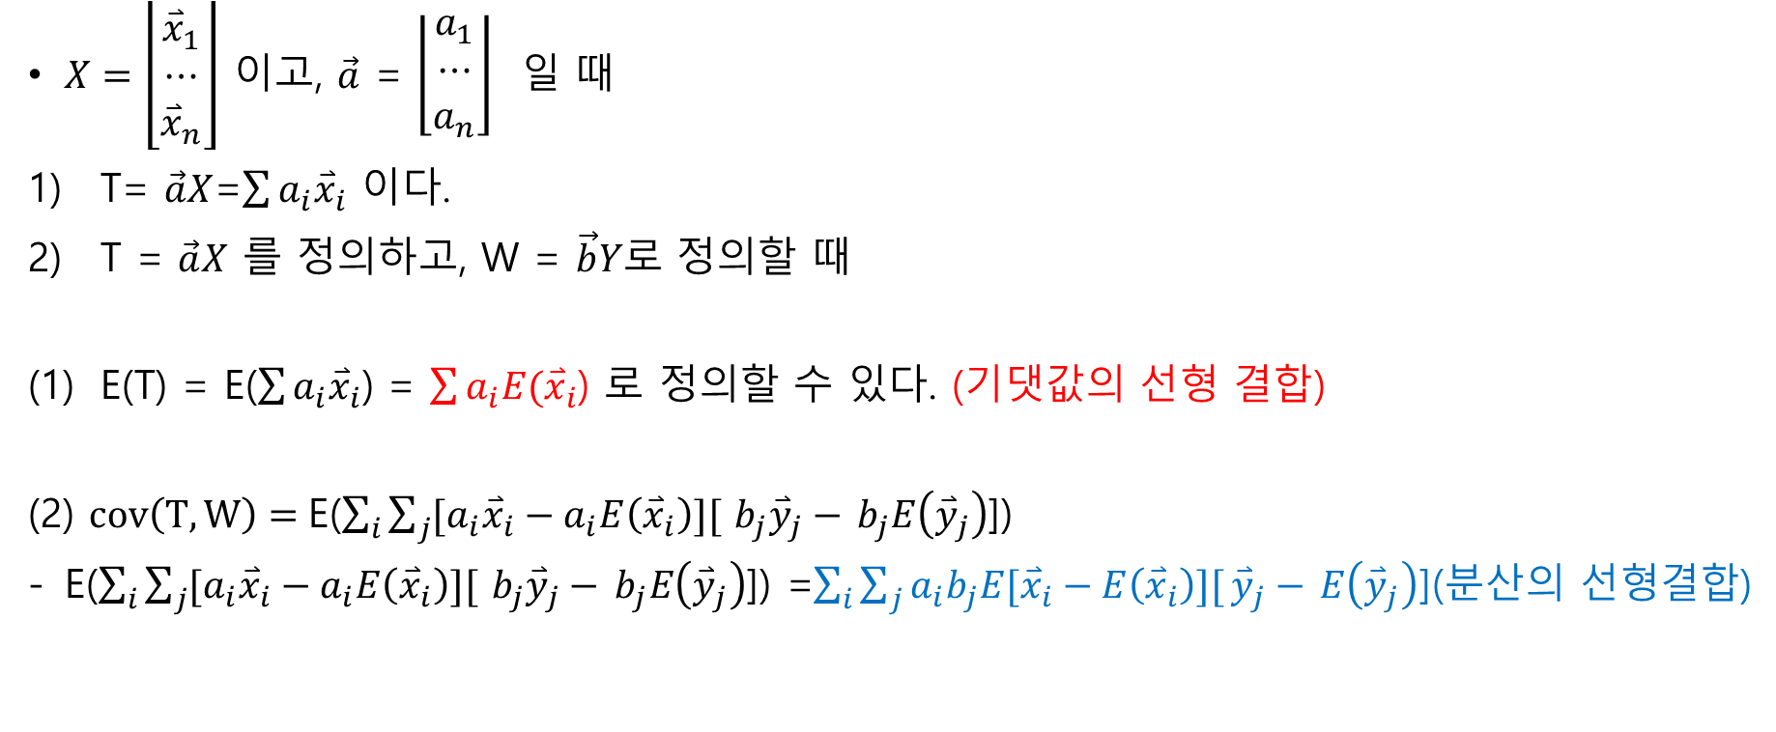
정의
$X=\left\lfloor \begin{matrix}{\overset{⃑}{x}}_{1} \\ ⋯ \\ {\overset{⃑}{x}}_{n}\end{matrix}\right\rfloor$ 이고, $\vec{a}$ = $\left\lfloor \begin{matrix}a_{1} \\ ⋯ \\ a_{n}\end{matrix}\right\rfloor$ 일 때
T= $\vec{a}X$=$\sum{a_{i}{\overset{⃑}{x}}_{i}}$ 이다.
T = $\vec{a}X$ 를 정의하고, W = $\vec{b}Y로$ 정의할 때
E(T) = E($\sum{a_{i}{\overset{⃑}{x}}_{i}}$) = $\sum{a_{i}E({\overset{⃑}{x}}_{i}}$) 로 정의할 수 있다. (기댓값의 선형 결합)
(2) $cov\left(T,W\right)=$E($\sum_{i}{\sum_{j}{{[a}_{i}{\overset{⃑}{x}}_{i}−a_{i}E\left({\overset{⃑}{x}}_{i}\right)][}}$ ${b_{j}\overset{⃑}{y}}_{j}−$ $b_{j}E\left({\overset{⃑}{y}}_{j}\right)$])
E($\sum_{i}{\sum_{j}{{[a}_{i}{\overset{⃑}{x}}_{i}−a_{i}E\left({\overset{⃑}{x}}_{i}\right)][}}$ ${b_{j}\overset{⃑}{y}}_{j}−$ $b_{j}E\left({\overset{⃑}{y}}_{j}\right)$]) =$\sum_{i}{\sum_{j}{a_{i}b_{j}E[{\overset{⃑}{x}}_{i}−E\left({\overset{⃑}{x}}_{i}\right)][}}{\overset{⃑}{y}}_{j}−$ $E\left({\overset{⃑}{y}}_{j}\right)$](분산의 선형결합)

Slide 3
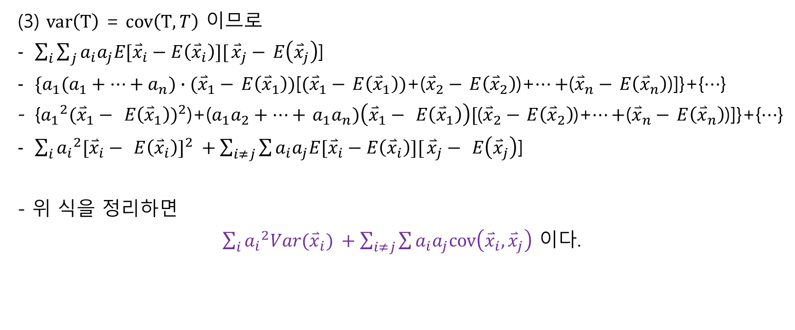
정의
(3) $var\left(T\right)$ = $cov\left(T,T\right)$ 이므로
$\sum_{i}{\sum_{j}{a_{i}a_{j}E[{\overset{⃑}{x}}_{i}−E\left({\overset{⃑}{x}}_{i}\right)][}}{\overset{⃑}{x}}_{j}−$ $E\left({\overset{⃑}{x}}_{j}\right)$]
${\{a}_{1}(a_{1}+⋯+a_{n})∙({\overset{⃑}{x}}_{1}−$ $E\left({\overset{⃑}{x}}_{1}\right))$[$({\overset{⃑}{x}}_{1}−$ $E\left({\overset{⃑}{x}}_{1}\right))$+(${\overset{⃑}{x}}_{2}−$ $E\left({\overset{⃑}{x}}_{2}\right)$)+$⋯+$(${\overset{⃑}{x}}_{n}−$ $E\left({\overset{⃑}{x}}_{n}\right)$)]}+{$⋯$}
{${a_{1}}^{2}({{\overset{⃑}{x}}_{1}− E\left({\overset{⃑}{x}}_{1}\right))}^{2}$)+($a_{1}a_{2}+⋯+$ $a_{1}a_{n})\left({\overset{⃑}{x}}_{1}− E\left({\overset{⃑}{x}}_{1}\right)\right)[$(${\overset{⃑}{x}}_{2}−$ $E\left({\overset{⃑}{x}}_{2}\right)$)+$⋯+$(${\overset{⃑}{x}}_{n}−$ $E\left({\overset{⃑}{x}}_{n}\right)$)]}+{$⋯$}
$\sum_{i}{{a_{i}}^{2}[{{\overset{⃑}{x}}_{i}− E\left({\overset{⃑}{x}}_{i}\right)]}^{2}} +\sum_{i≠j}{\sum{a_{i}a_{j}E[{\overset{⃑}{x}}_{i}−E\left({\overset{⃑}{x}}_{i}\right)][}}{\overset{⃑}{x}}_{j}− E\left({\overset{⃑}{x}}_{j}\right)\text{]}$
- 위 식을 정리하면
$\sum_{i}{{a_{i}}^{2}Var({\overset{⃑}{x}}_{i})} +\sum_{i≠j}{\sum{a_{i}a_{j}cov\left({\overset{⃑}{x}}_{i},{\overset{⃑}{x}}_{j}\right)} }이$다.

Slide 4

예제
표본평균의 벡터 $\left\lfloor \begin{matrix}{\overline{x}}_{1} \\ ⋯ \\ {\overline{x}}_{n}\end{matrix}\right\rfloor$ 이 동일한 평균 $μ$ 과 분산 $σ^{2}$을 따르는 iid인 경우
$E\left(\overline{x}\right)$= $E\left(\sum{\frac{1}{n}}x_{i}\right)$= $\frac{1}{n}\sum{{E(x}_{i})}$= $μ$
$var\left(\overline{x}\right)= \sum{{\frac{1}{n^{2}}var(x}_{i})}$= $\frac{σ^{2}}{n}$

